Slide 1
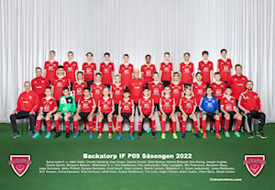
P09/U15 – Föräldramöte 9 Jan 2024
TEAMS
Agenda:
Status 2024
Riktlinjer (2024)
Årskalender
Barcelona
Följ P09
Instagram(extern) : Backatorpif_U15-P09
Facebook (intern, ansök) Backatorp IF P09
Laget.se: https://www.laget.se/BackatorpIFpf09
Min Fotboll

Slide 2
2024 – Backatorp P09/U15
”Ledord”
Ta ansvar för din egna utveckling!
Talang tar dig en bit men ihop med en bra karaktär kan ta dig hela vägen
Gör ditt bästa oavsett situation!
Lär dig vara en lagspelare..
Frågor att kunna svara på efter varje träning, match:
Hade du kul?
Var du en bra lagspelare?
Gav du allt?
”Kul är inte alltid bra, men bra är alltid kul”
Citat: John Alvbåge

Slide 3
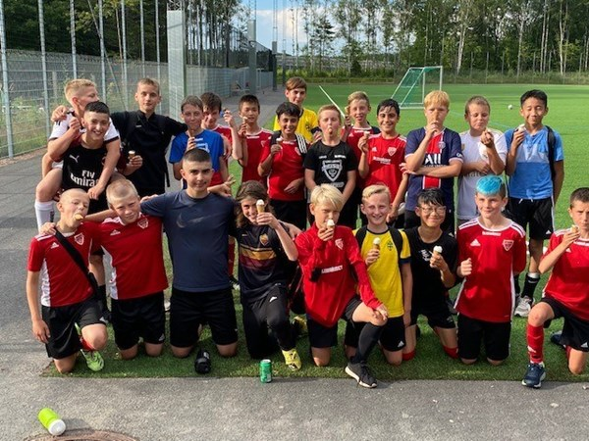
Organisation P09/U15
Tränare: Stefan, Zoran, Henrik, Kim, Irage och Anders R
Kim
Henrik Larsson
Huvudansvarig
Träningsupplägg
Jonas Sand
Ordförande
Styrelsen Backatorp
Zoran
U16
Irage
30 spelare
Stefan
Anders (Felix)
Malin Pröbstl
Gabriella Tomazic
Anna Brunell
Kontaktperson föräldragrupp
P10
Lagkassa
SBAB
Barn
Sami Oinas
P10
Frånvaro meddelas +orsak
Föräldrar

Slide 4
Sammanfattning 2023 -2024
NYTT 2024: 11 manna fotboll (ställer krav på fysik och kondition) →Löp/kondition med Anna (start 17 Januari (slättadam)
Förbundsaktiviteter:
Olika läger med start i Mars (Nominering process av tränare/förbund)
Första landslaget (sista veckan i Juni, 2023)
P16 Regional Serie (Rotation) samt även med juniorlaget
Backatorps representationslag på ungdomssidan (P08/P09) lag
Tränare U16 (ej föräldratränare)
Gemensamma träningar och utveckling.
VEO kamera plus GPS Väst för bättre analys och teori
Alla spelare har uppgift att kolla igenom när matcherna filmas (försöker spela in så mycket som möjligt och bägge nivåer)
Indivduell GPS Väst (STATSPort) se enkätutskick
Teorikvällar
Lagaktiviteter:
Tidningsutdelning (1 gång i månaden) +1300/månad
Kaffeförsäljning
Pantinsamling (6000-7000/gång) (Rekord 9000 sek September 2023)
Julkalender / Julbingolotto
Föräldraaktiviteter:
Tidningsutdelning (3-4 föräldrar per gång)
Trygghetsvandringar (se kallelser)
Fika- och Kioskbemanning
Föreningsaktiviteter:
Newbody , BIF Dagen etc
Provträning Jan 2024
+ev 2-3 spelare
→

Slide 5
Statistik – korfattat
Träningar:
Hela året*
145 Träningar, snitt 67%
Bäst: 131 träningar (90%)
70% av truppen ligger över 60%
Lagkassa:
Ex på övriga aktiviteter
*Tidning 1300/månad
*Trygghetsvandring
Totalt har vi gjort 73 övriga aktiviteter varav 50 matcher under året !
Slutat över året (Arvid, Rayan, Victor P, Albin, Mohamed, Tino, Joseph)
Nya: Liam

Slide 6
Årsplanering 2024
Matchsäsong
Aktivitet | Jan | Feb | Mar | Apr | Maj | Juni | Juli | Aug | Sep | Okt | Nov | Dec
Träning | 4/v | 4/v | 4/v | 4/v | 4v | 4v |  | 4v | 3-4v | 3-4v | 3-4v* | 3/v*
Seriespel |  |  |  | P09 (2 serier) P16 Regional serie*** | P09 (2 serier) P16 Regional serie*** | P09 (2 serier) P16 Regional serie*** |  | P09 P16 Regional serie*** | P09 P16 Regional serie*** | P09 P16 Regional serie***
Tränings-match | 1-2 | 1-2 | 1-2 | 0 | 0
Cuper / Läger | LF CUP ☺ |  |  | Future Cup 1 lag | GBG CUP 2 lag |  | Gothia (14-20/7) 1 lag | Kalvsund |  | BARCELONA
Förbunds |  |  | Utb dagar (23-24 mars)* |  | Utvl Väst(9-12 Maj)** | Riksläger Slutet Juni (början Juli) |  | MV Camp Utvl Kviberg 15-18 Aug**
Lagaktiv. Övrigt | Pant Föräldra-möte | Fystest | Sammandrag Födda 2015 | Pant |  | Pant | Föräldraarbete på Gothia. => Barcelona | Kalvsund Fystest | Pant Förädra-möte |  | Utv Samtal
*Nominering (5 spelare), förening nominerar
**Kallelse via Distriktet (ej för spelare som var i maj)
*** Ihop med P08 (Uttagning av tränare för regionallaget)

Slide 7
Riktlinjer 2024:
Barnen meddela om man inte kommer, +orsak på Whatsapp.
Om du inte känner för att träna, så stanna hemma. Förstör ej för någon annan!
Tränare: Samling 15 min innan.
Vid Match 1h ombyte när det ges möjlighet. Både hemma och borta.
Lagkassan: (vid utebliven arbetsinsats så höjs cupavgifter motsvarande) (Ca 200-400kr läggs på nästkommande cup/aktivitet), se budget inför Barcelona..
Alla bidrar:
Sammandrag, trygghetsvandringar, tidningsutdelning mm
Kaffe, övrig försäljning.
Allt annat sker via självkostnadspris för resp aktivitet.
Uttagningar till matcher, cuper mm bygger mycket på närvaro (inte bara fysiskt)
”Svårt att göra ett bra matteprov om man inte är med på lektionerna innan”

Slide 8
Träningsupplägg 2024
Upplägg:
Januari – Fysik och possession => Passningar
Feb – Fysik och possession, Passningar, avslut
Mars – se ovan +Speluppbyggnad mm
Seriestart!
Övrigt:
Vi spelar med 2 lag i 2 olika nivåer så alla får vara på sin nivå (svår & medel)
Regional lag ihop med 08 (u16)
Alla träningar räknas!
Man visar på träning om man skall tillhöra respektive grupp/lag.
OBS! Sommarplanering 2024, Ledigt v27, v28, v30 (ev del av v31)
2024
+ Individuell / Anpassad träning
(Försvar och anfall)
+11 manna

Slide 9
Principer kring laguttagning tex Gothia 2024 / Inbjudningscuper/distriktslag
Inför ev inbjudningscuper/Gothia 2024/
Gemensamma kriterier att utgå från gällande nomineringar:
Kunskap/nivå
Engagemang på träning och match
Motivation
Närvaro (träning, aktiviteter, löpning, övriga aktiviteter (lagaktiviteter) mm)
Position
(kostnad ej lagkassa)
Gemesamt beslut från alla tränare (ej 1 tränare som väljer ut)

Slide 10
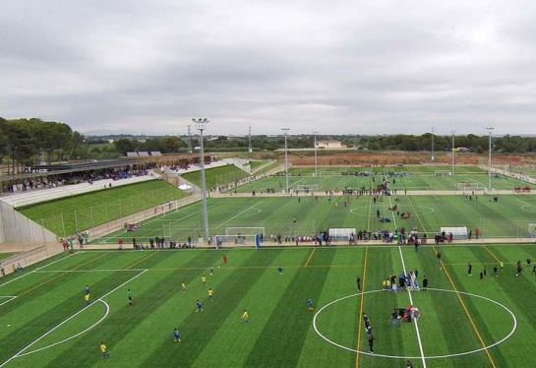
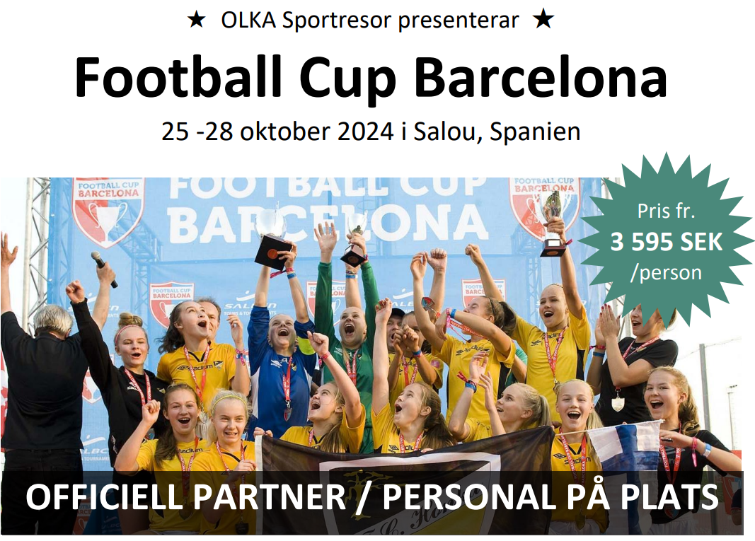
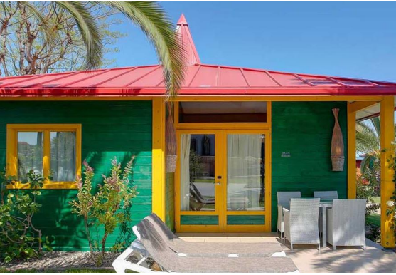
Barcelona 2024
- Totalpris ca 10000 kr
- Delvis Individuell budget => arbete lönar sig!!
- Tid: Torsdag 24:e – 29:e Okt
Anmälan bindande.
Flyg bokas 10 Jan. Beslut: JA
OBS! ej avbeställningsskydd då detta hanteras av respektive via tex hemförsäkring.
Exempel ind. budget:

Slide 11
Inför Barcelona
Anmälningsavgift 1000kr omgående då 20 % av flygbiljetter resp övrig bokning skall betalas i januari.
Se budget upplägg
Sammandrag 13 april – Lillhagsparken (gäller alla som skall med till Barcelona)
Arbete på Gothia v29(gäller alla som skall med till Barcelona)
Swish till 0727-399392

Slide 13
Övriga frågor:
Ny sponsor Skärhamns Resbyrå => Silverpaket I samband med bokningen av Barcelonaresan.
Vem blir nästa sponsor för 2024? Se nästa sida…
Redbergs Trafikskola är klar för ett GULD-paket 2024!!!

Slide 14
Sponsorpaket 2024 – P09/U15
Backatorp P09 - Sponsor via reklamtryck på Ryggsäck resp Träningströja samt exploatering på social medier
Vi kommer under 2024 att deltaga i ett antal serier, turneringar såväl inom Sverige som internationellt och erbjuder därför möjligheten att få företagets logoype tryckt på spelarnas väskor mm.
Kort fakta:
700 följare på Insta (400+2023)
Många matcher streamas via Minfotboll (Mest i GBG)
Silver*
7500 kr
Guld*
15000 kr
Tryck på träningströja
Gratis kaffe på hemmamatcher
Exploatering på #instagram, hemsida, Min Fotboll etc
Tryck på träningsströja+ryggsäck
Gratis kaffe på hemmamatcher
Exploatering på #instagram, hemsida, Min Fotboll etc
*exkl tryckkostnad
Väskorna mm kommer tryckas med Namn och Nr och blir därför personliga
För mer information alt för att diskutera andra typer av upplägg kontakta BIF P09 via
Henrik Larsson 0727-399392
henrik.larsson@nexergroup.com
Följ oss på: Backatorp IF P-09 Fotboll | laget.se
Instagram: #backatorp_09_
Faktura erhålls via Backatorp IF direkt till respektive bolag
OBS! reservation för smärre justeringar

Slide 15
Hjälp Behövs! Kallelse kommer via föräldrarepresentant
Viktigt:
Pant (1 säck per omgång)
Trygghetsvandring
Tidningsutdelning
Kiosk och Fikabemanning
Sponsorer ?? (väskor, träningsutrustning etc), Se sponsor
Gäller alla, kan man inte så får man göra det man kan för att byta.
OBS! Hjälper till att hålla nere cup- aktivitetskostnader. Deltar man inte så kan det bli komplementkostnader inför cuper mm.

Slide 16
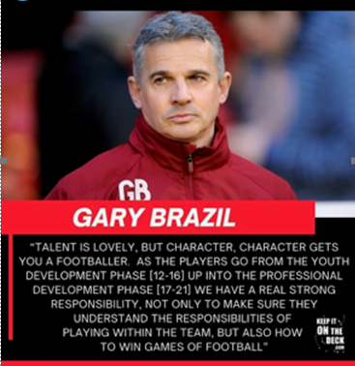
Målsättning 2024
Spelidé: variation omställning/possession.
Visa karaktär och ansvar gentemot laget!
Känna ansvar för lagets spel, ej alibispela.
Vi skall utveckla lagspelare inte bara individer.
Utmana akademierna.
Hög kvalitet på träningarna, matcher – ge en seriös känsla samtidigt som vi har kul!
Ge killarna ett minne för livet!

Slide 17
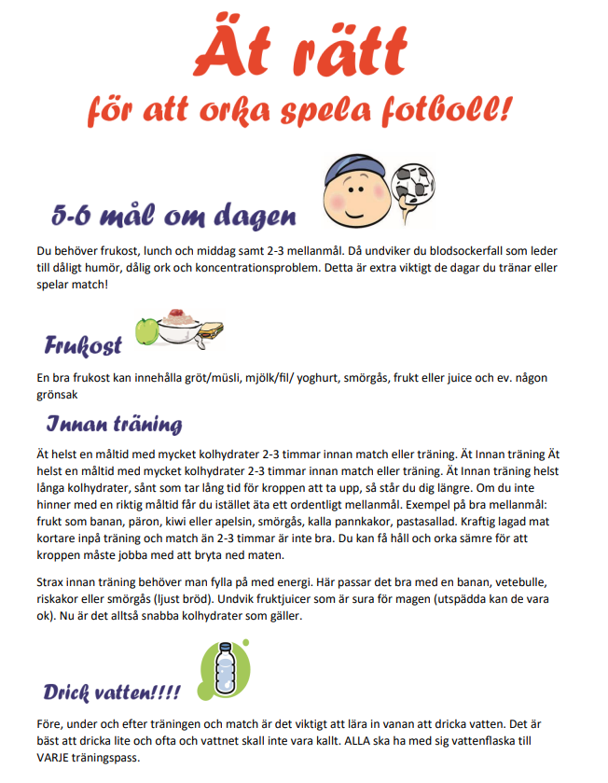
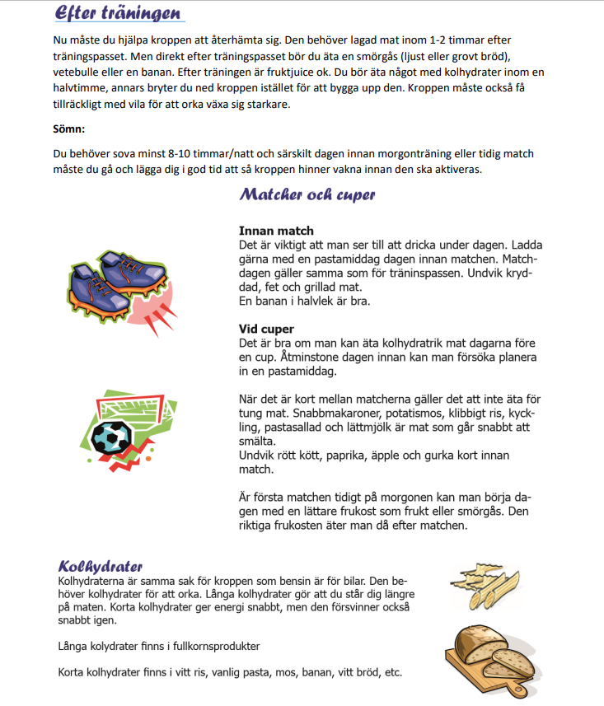
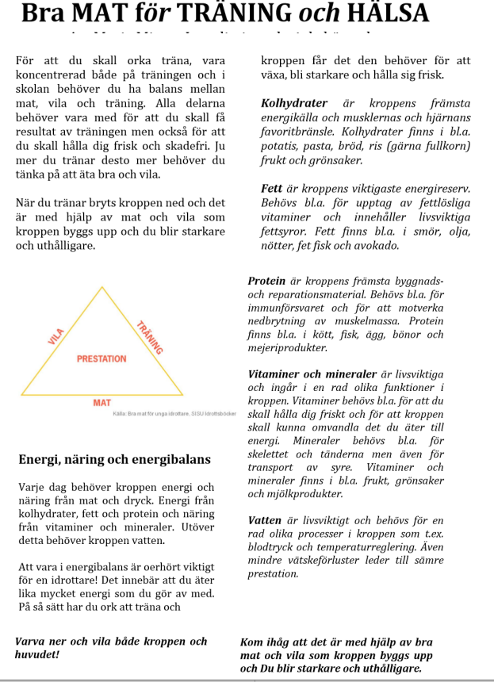
Kost och Vila är viktigt!
Minst 8h sömn dagen innan match (och träning)

